Slide 1
Introdução ao React Native
Hybrid Mobile App Development
Prof. Marcello Kazuo Miyajima <profmarcello.miyajima@fiap.com.br>

Slide 2

Introdução ao React Native

Slide 3
Características
Desenvolvido pelo Facebook;
Primeira versão lançada em 2015;
Permite o desenvolvimento para Android e iOS;
Desenvolvimento em JS;
Permite a integração com código nativo;
Através de um processo em background, interpreta o JS e converte em componentes nativos da plataforma.

Slide 4





Características - Quem usa
Fonte:
https://reactnative.dev/showcase
Aplicativos Open Source feitos com React-Native:
https://github.com/ReactNativeNews/React-Native-Apps

Slide 5
Configuração do Ambiente

Slide 6
Instalação
Para o desenvolvimento com o React-Native serão necessários:
NodeJS
https://nodejs.org/en/
Instalar sempre a versão LTS é melhor
Executar o comando node --version para saber se foi instalado corretamente.
JDK
https://www.oracle.com/java/technologies/javase-downloads.html
Instalar versões >= 8
Configurar a variável de ambiente JAVA_HOME
Executar o comando java -version para saber se foi instalado corretamente
Android Studio
https://developer.android.com/studio/
Configurar a variável de Ambiente ANDROID_HOME
Passo a passo de como instalar e configurar todos os itens acima:
https://reactnative.dev/docs/environment-setup

Slide 7
React Native Cli vs Expo Cli
React Native Cli
Pode adicionar qualquer módulo nativo (Java/Objective-c)
Acesso a maior número de bibliotecas
Permite alterar os códigos nativos
Arquivos executáveis ficam menor (.apk, .ipa)
Expo
Auto gerencia códigos nativos
Não permite alterar os códigos nativos
Bibliotécas e módulos nativos limitados.
Arquivos binários ficam maior
Para iniciantes

Slide 8
Instalação – React Native Cli
Nesse primeiro momento, não utilizaremos o React Native Cli
Criar Projeto:
npx react-native init NomeProjeto
Start Metro:
npx react-native start
Rodar no Android
npx react-native run-android
Rodar no iOS
npx react-native run-ios

Slide 9
Instalação - Expo CLI
Para iniciarmos o nosso estudo do React Native vamos utilizar o Expo CLI.
Expo é um conjunto de ferramentas e serviços criados em torno de plataformas React Native e nativas que ajudam a desenvolver, construir, implantar e iterar rapidamente em aplicativos iOS, Android e web a partir da mesma base de código JavaScript / TypeScript.
https://expo.io/
Digite em seu terminal o seguinte comando:
npm install -g expo-cli
Repara o parâmetro -g. Isso instala o expo-cli como uma aplicação em seu S.O.
Desta forma você pode chamar esta aplicação de qualquer lugar dentro do seu sistema.
Em Linux e MAC será necessário permissões de administrador. (Usar sudo antes do npm):
sudo npm install -g expo-cli

Slide 10
Criando e Executando o Primeiro Projeto Utilizando Expo-Cli

Slide 11
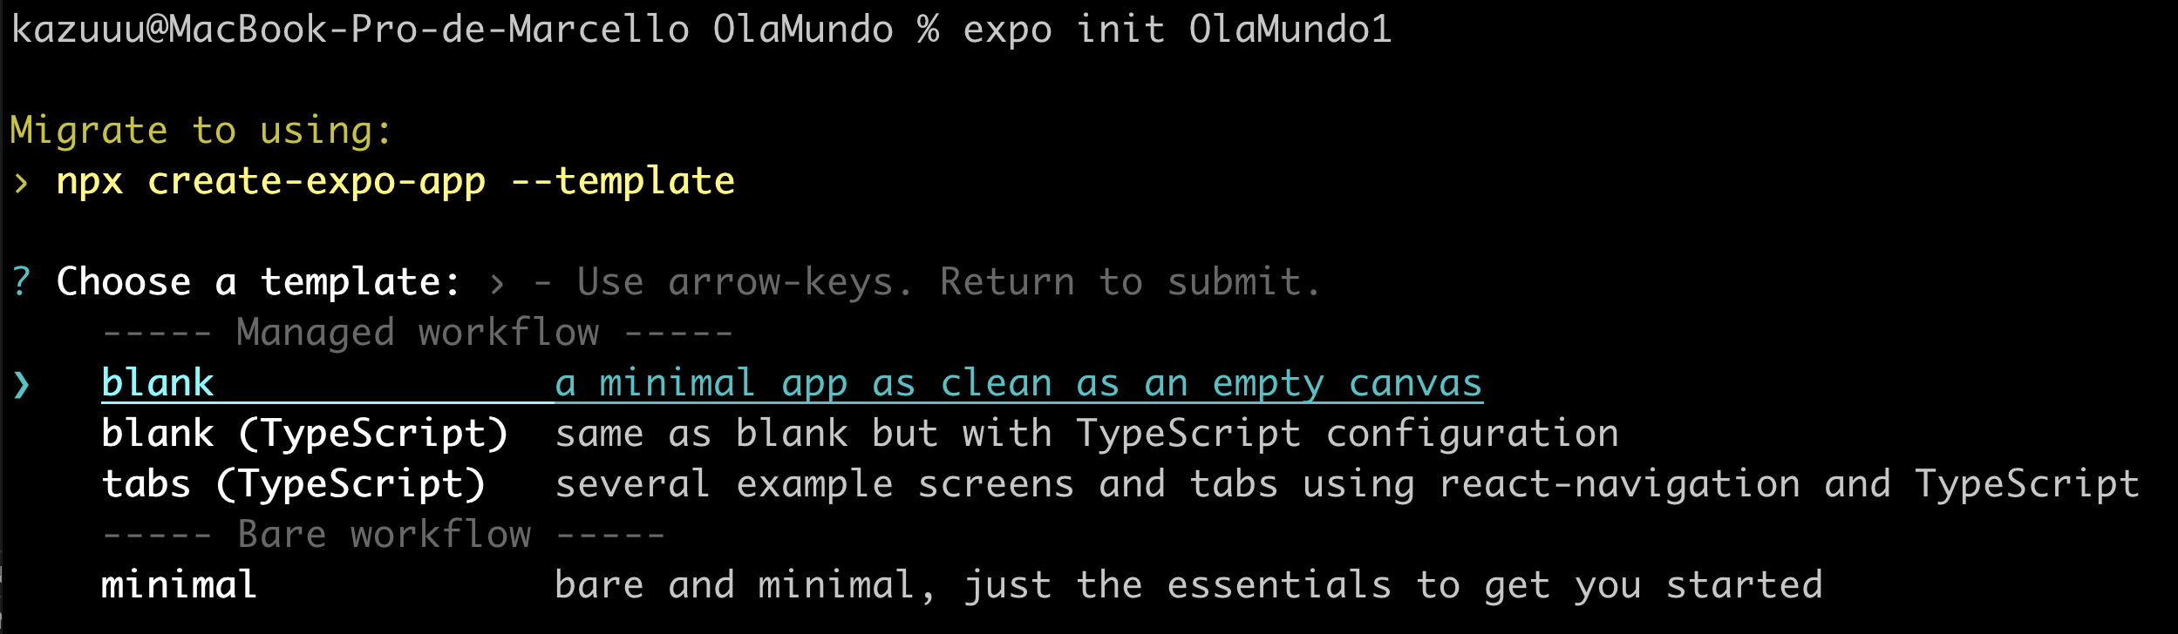
Criando um Novo Projeto
Escolhe ou crie uma pasta onde serão armazenados os seus projetos.
Nesta pasta, para criar um novo projeto use o seguinte comando no terminal:
expo init <NomeDoProjetoAqui>
Exemplo:
expo init OlaMundo
Se solicitado, selecionar a opção blank para criação do projeto.

Slide 12
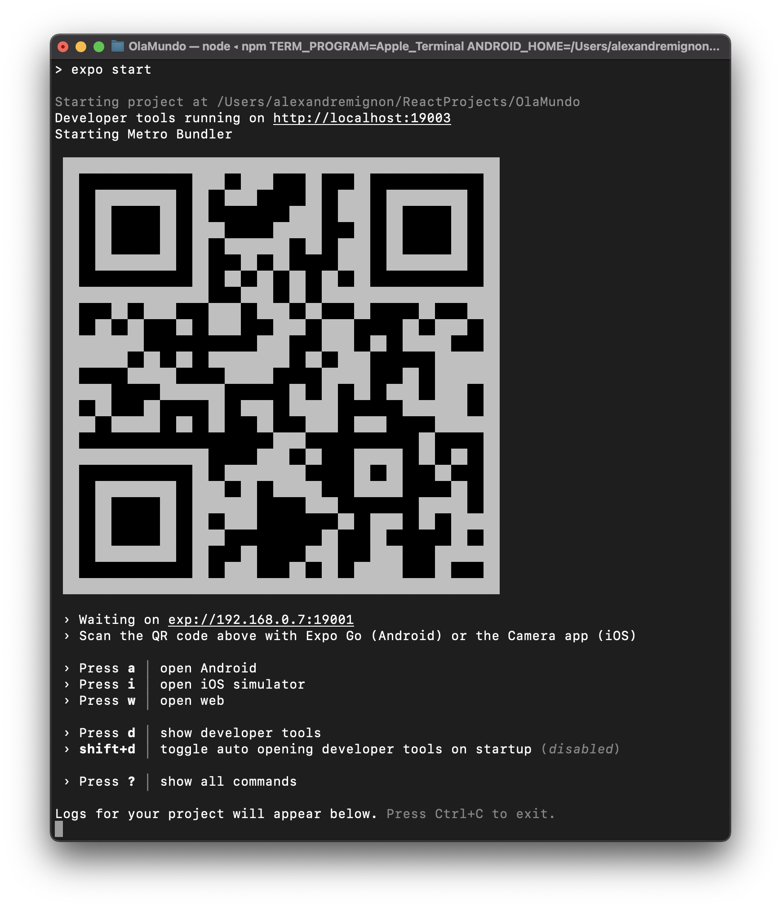
Execução do Projeto
Para execução do projeto, acesse a pasta do projeto no terminal:
cd OlaMundo
E execute o seguinte comando no terminal:
npm start
Para abrir o emulador do Android pressione a
Se quiser selecionar outro emulador Android pressione shift + a
Para gerar um link público e todos acessarem utilizer:
expo start --tunnel

Slide 13
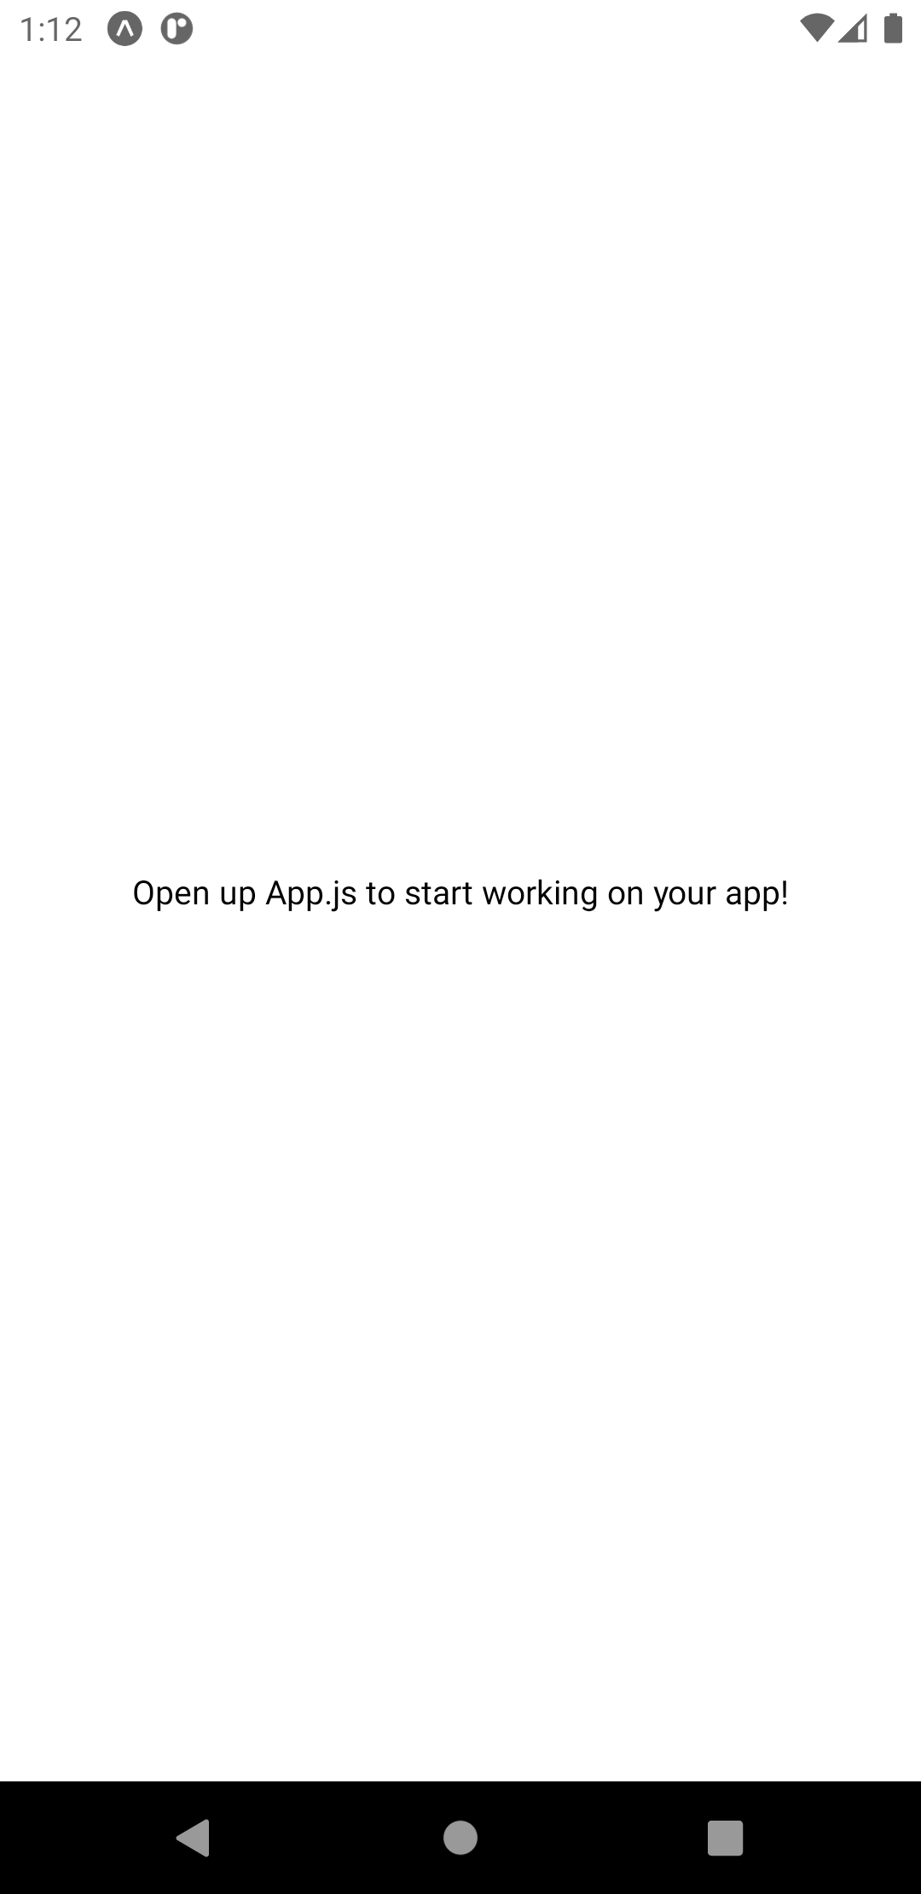
Reload do Aplicativo
A cada alteração em seu código, automaticamente o React-Native irá fazer o reload.
Caso seja necessário realizar um reload manual, pressione duas vezes a tecla R em seu teclado.
Outra forma é pressionar CTRL + M para acesso ao menu e então selecionar a opção reload.

Slide 14
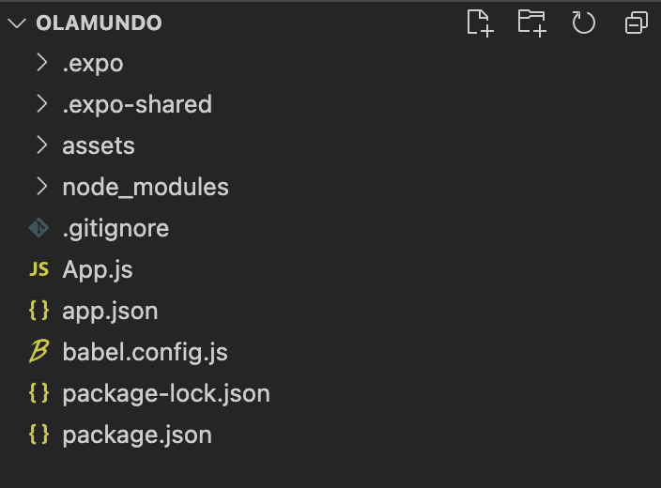
Estrutura do Projeto
Acesse o projeto criado e veja a principal estrutura de pastas:
assets ⇒ pasta para armazenar as imagens utilizadas no App;
node_modules ⇒ todas as dependências JS;
App.js ⇒ tela inicial do seu App;
app.json ⇒ configurações e infos reaproveitáveis para todo o projeto;
babel.config.js ⇒ configurações do Babel;
package.json ⇒ configurações do projeto para o NodeJS.

Slide 15
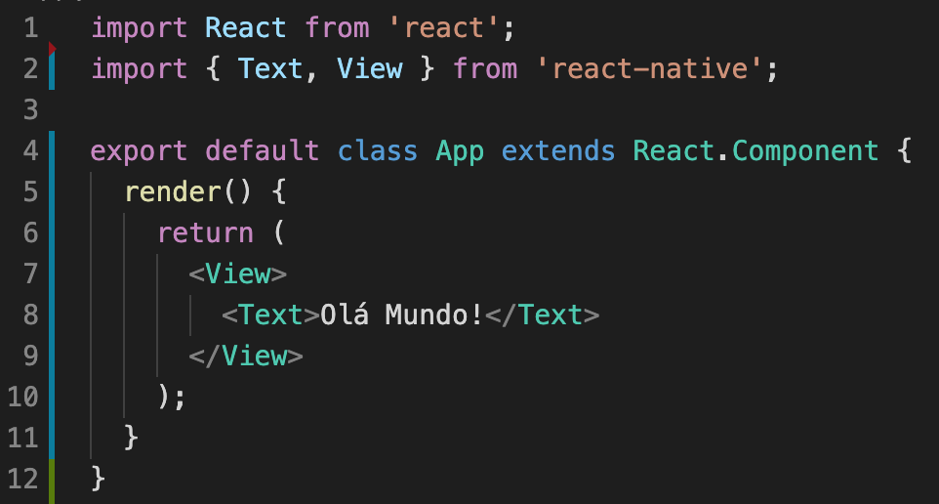
Projeto Ola Mundo - Usando os Componentes
Vamos acessar o arquivo App.js e substituir pelo seguinte conteúdo:

Slide 16
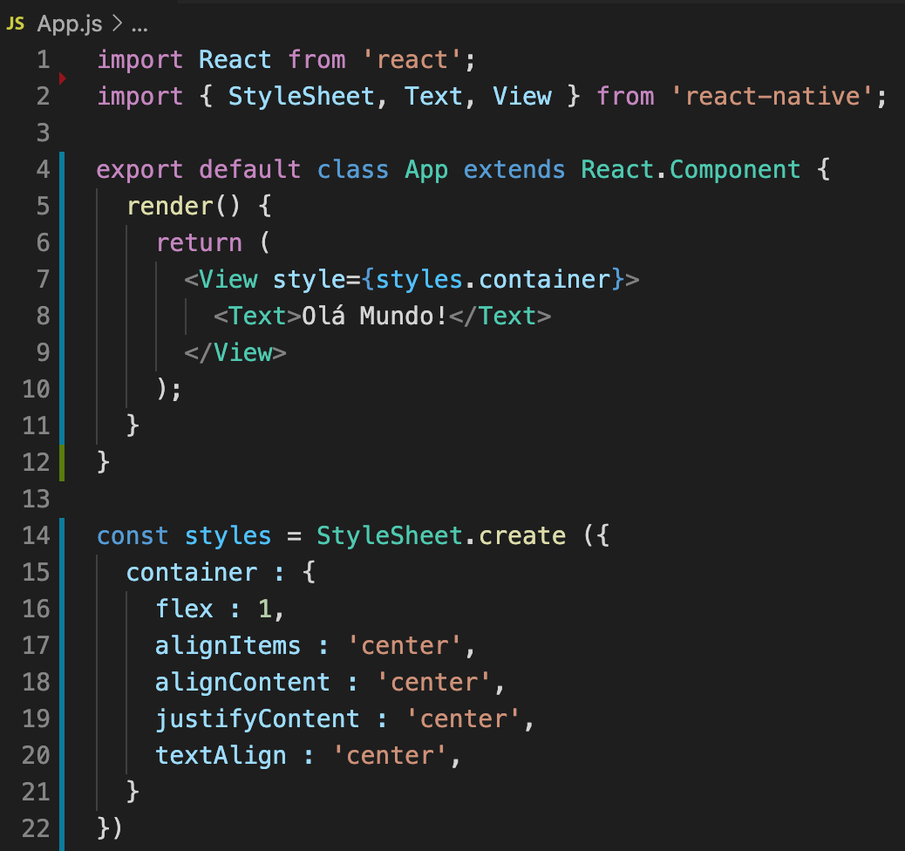
Projeto Ola Mundo - Aplicando Estilos
Aplique estilos nos componentes de seu App usando o objeto criado através da classe StyleSheet conforme o exemplo ao lado:

Slide 17
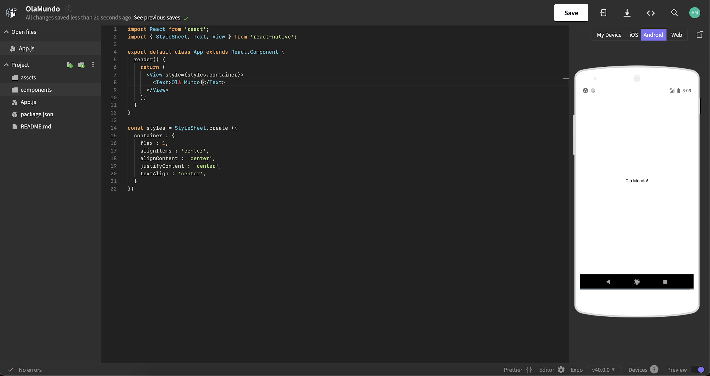
Snack
https://snack.expo.io/

Slide 18
Dúvidas?

Slide 19


\
Copyright © 2022 Prof. Marcello Kazuo Miyajima <profmarcello.miyajima@fiap.com.br>
Todos direitos reservados. Reprodução ou divulgação total ou parcial deste documento é expressamente proíbido sem o consentimento formal,
por escrito, do Professor (autor).

